Slide 1
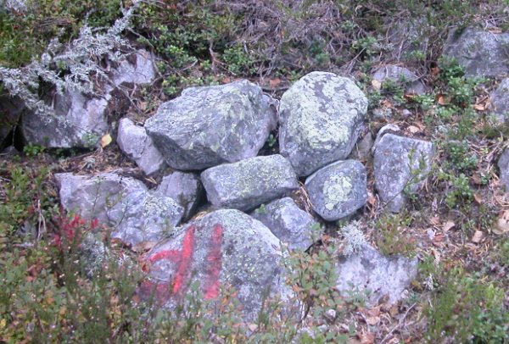
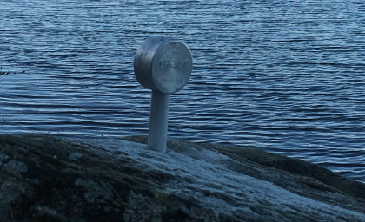
Informasjonsmøte for Grenlandsrådet (Ordførerkollegiet) Høring om reversering av domstolsreformen 2022 Lars Inge Rønholt og Jørn Voje
TELEMARK JORDSKIFTERETT

Slide 2
Jordskifteretten
TELEMARK JORDSKIFTERETT
En særdomstol
Kan behandle saker etter jordskifteloven
Sakene gjelder fast eiendom, forhold mellom eiendommene
Notes:
Her er forslag til en struktur i en presentasjon.
Klikk på ”nytt lysbilde” oppe i menyen.
Klikk på ”oppsett” for å velge ønsket layout.
OBS! skrive inn riktig avsender/domstol i nederste feltet ved å:
Velg "Visning" i øverste menylinjer
Velg "Lysbildemal"
Velg øverste lysbildemal i venstre kolonne
Dobbeltklikk på ordet og skriv innDa er det endret for alle lysbildene

Slide 3
Historisk utvikling
TELEMARK JORDSKIFTERETT
Før 1821
Magnus Lagabøtes landslov
«Soleis skal det skiftast at alle får teigar jambreide, jamlange og jamgode etter landsskylda»
Notes:
Her er forslag til en struktur i en presentasjon.
Klikk på ”nytt lysbilde” oppe i menyen.
Klikk på ”oppsett” for å velge ønsket layout.
OBS! skrive inn riktig avsender/domstol i nederste feltet ved å:
Velg "Visning" i øverste menylinjer
Velg "Lysbildemal"
Velg øverste lysbildemal i venstre kolonne
Dobbeltklikk på ordet og skriv innDa er det endret for alle lysbildene

Slide 4
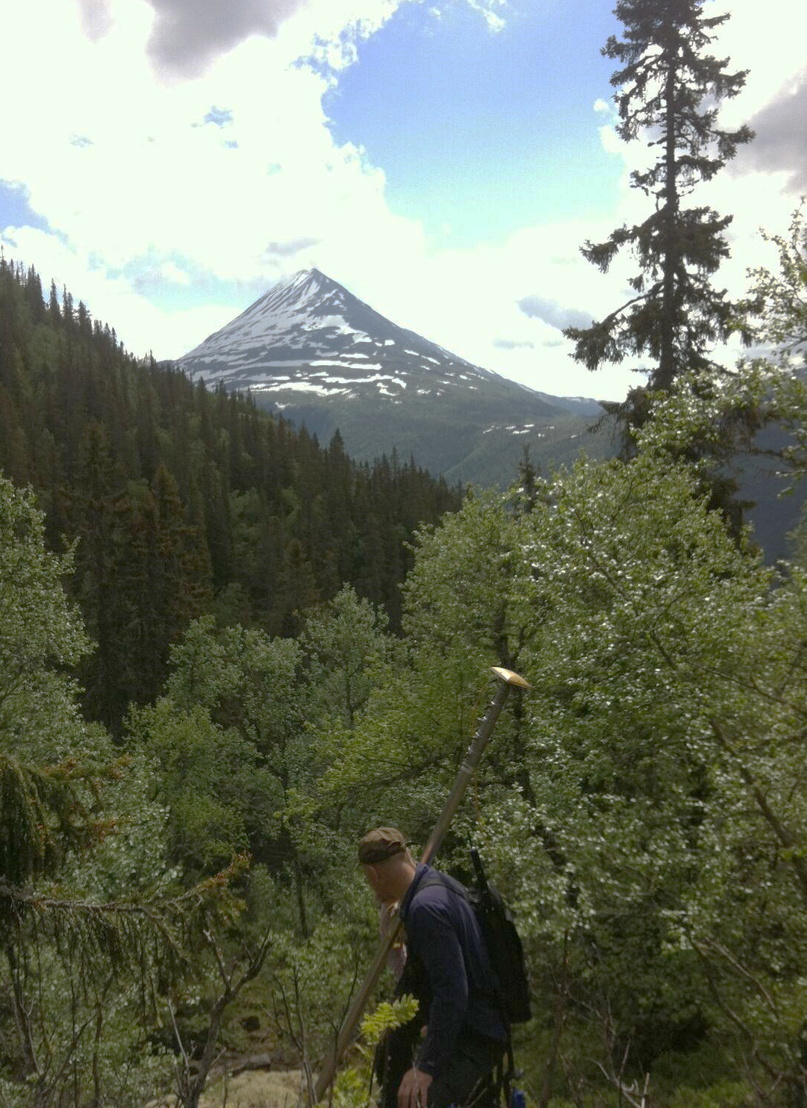
Organisering
TELEMARK JORDSKIFTERETT
34 (19) jordskifteretter (uavhengig av tingrettene)
Administrativt underlagt Domstoladministrasjonen
Jordskiftedommer
Jordskiftedommerfullmektig
Teknisk personale / jordskifteingeniør
Saksbehandler
Jordskiftelagdommer (lagmannsretten)
Notes:
Her er forslag til en struktur i en presentasjon.
Klikk på ”nytt lysbilde” oppe i menyen.
Klikk på ”oppsett” for å velge ønsket layout.
OBS! skrive inn riktig avsender/domstol i nederste feltet ved å:
Velg "Visning" i øverste menylinjer
Velg "Lysbildemal"
Velg øverste lysbildemal i venstre kolonne
Dobbeltklikk på ordet og skriv innDa er det endret for alle lysbildene

Slide 5
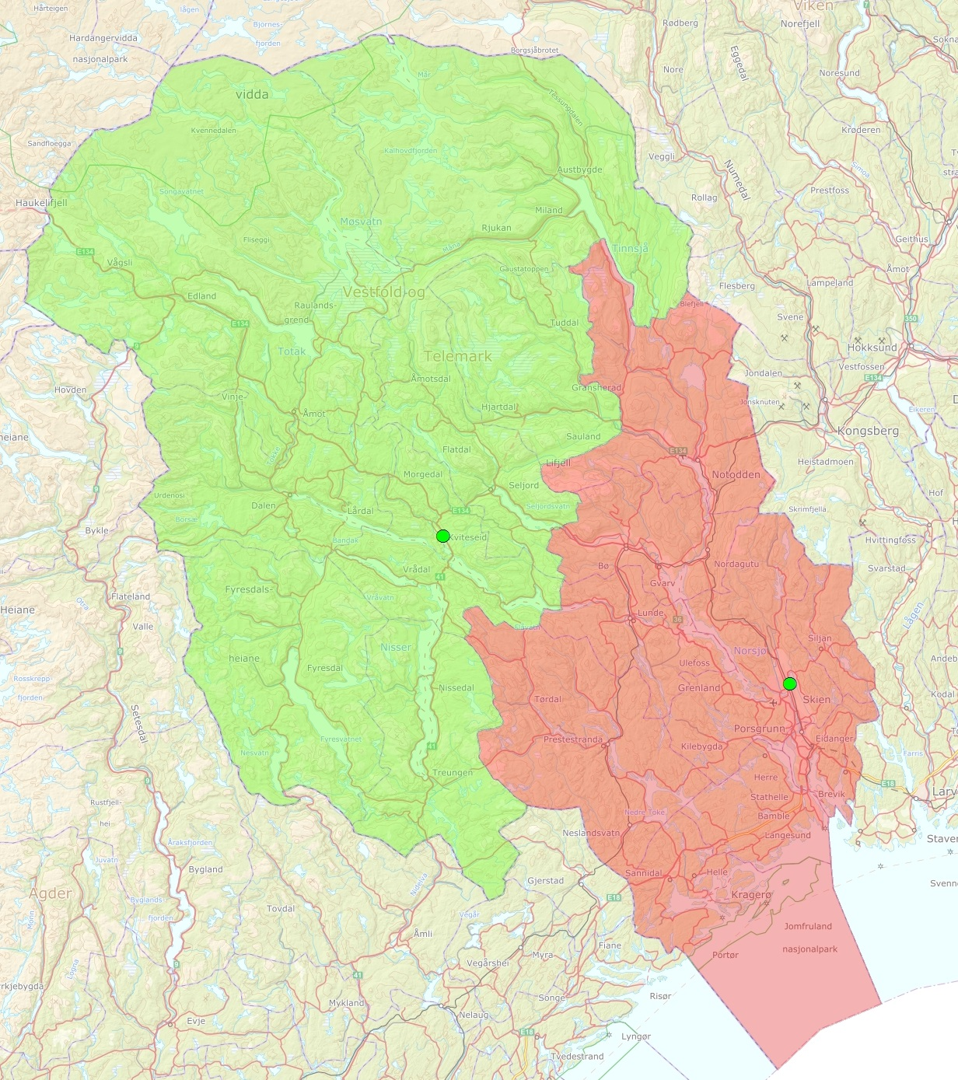
TELEMARK JORDSKIFTERETT
Til 14.06.2021
Nedre Telemark jordskifterett
9 kommuner (10)
Kontorsted i Skien
9-10 ansatte
Notes:
Her er forslag til en struktur i en presentasjon.
Klikk på ”nytt lysbilde” oppe i menyen.
Klikk på ”oppsett” for å velge ønsket layout.
OBS! skrive inn riktig avsender/domstol i nederste feltet ved å:
Velg "Visning" i øverste menylinjer
Velg "Lysbildemal"
Velg øverste lysbildemal i venstre kolonne
Dobbeltklikk på ordet og skriv innDa er det endret for alle lysbildene

Slide 6
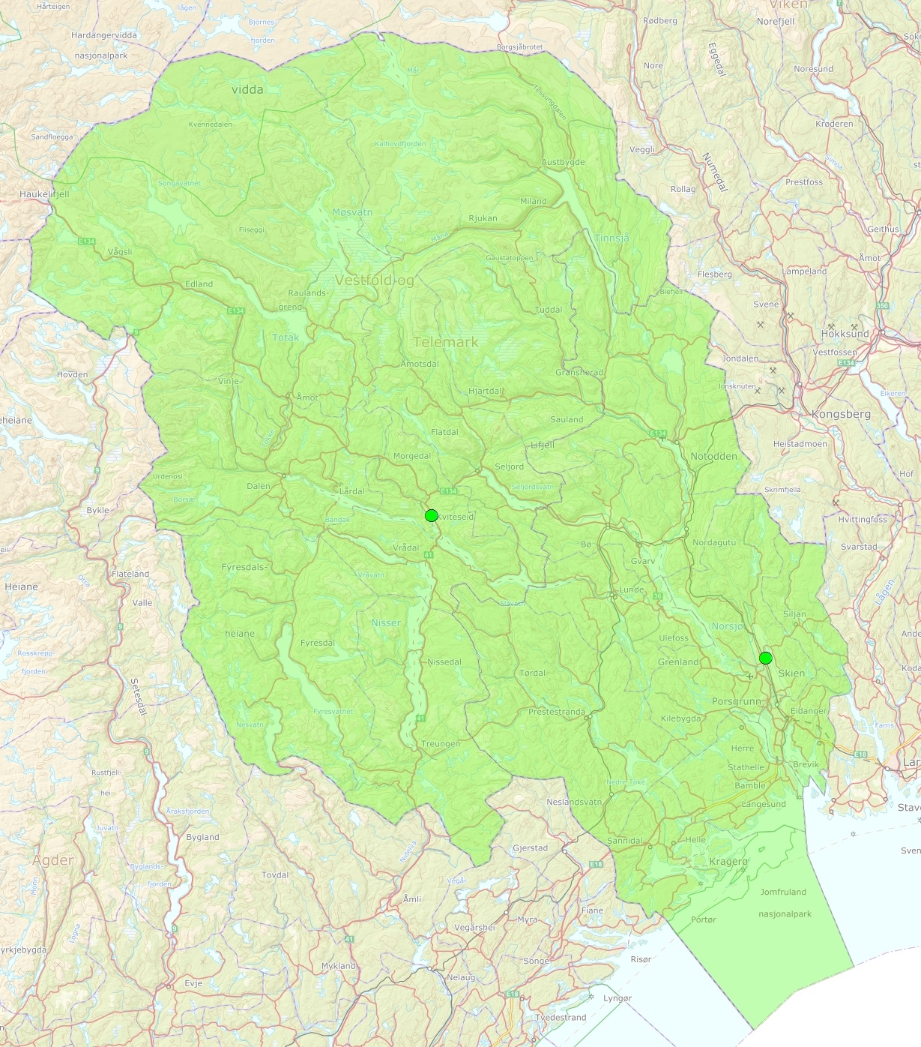
TELEMARK JORDSKIFTERETT
Etter 14.06.2021
Telemark jordskifterett
17 kommuner
Rettssted i Skien og Kviteseid
14 -15 ansatte
Notes:
Her er forslag til en struktur i en presentasjon.
Klikk på ”nytt lysbilde” oppe i menyen.
Klikk på ”oppsett” for å velge ønsket layout.
OBS! skrive inn riktig avsender/domstol i nederste feltet ved å:
Velg "Visning" i øverste menylinjer
Velg "Lysbildemal"
Velg øverste lysbildemal i venstre kolonne
Dobbeltklikk på ordet og skriv innDa er det endret for alle lysbildene

Slide 7
TELEMARK JORDSKIFTERETT
Regjeringsskifte – Hurdalsplattformen
«Gjenninnføre strukturen for domstolane før domstolreforma 2021…»
Høring, frist 26/4-22
Gitt stor makt til kommunene – fagmiljøene holdt utenfor
Notes:
Her er forslag til en struktur i en presentasjon.
Klikk på ”nytt lysbilde” oppe i menyen.
Klikk på ”oppsett” for å velge ønsket layout.
OBS! skrive inn riktig avsender/domstol i nederste feltet ved å:
Velg "Visning" i øverste menylinjer
Velg "Lysbildemal"
Velg øverste lysbildemal i venstre kolonne
Dobbeltklikk på ordet og skriv innDa er det endret for alle lysbildene

Slide 8
TELEMARK JORDSKIFTERETT
Regjeringsskifte – Hurdalsplattformen – forts:
Hva ønsker de ansatte her, reversering eller ordning som i dag
Er det fleire alternativ?
Vest-Telemark rådets uttalelser
Høringens kap. 3.3, siste setning
Hva er egentlig satt i spill?
Notes:
Her er forslag til en struktur i en presentasjon.
Klikk på ”nytt lysbilde” oppe i menyen.
Klikk på ”oppsett” for å velge ønsket layout.
OBS! skrive inn riktig avsender/domstol i nederste feltet ved å:
Velg "Visning" i øverste menylinjer
Velg "Lysbildemal"
Velg øverste lysbildemal i venstre kolonne
Dobbeltklikk på ordet og skriv innDa er det endret for alle lysbildene

Slide 9
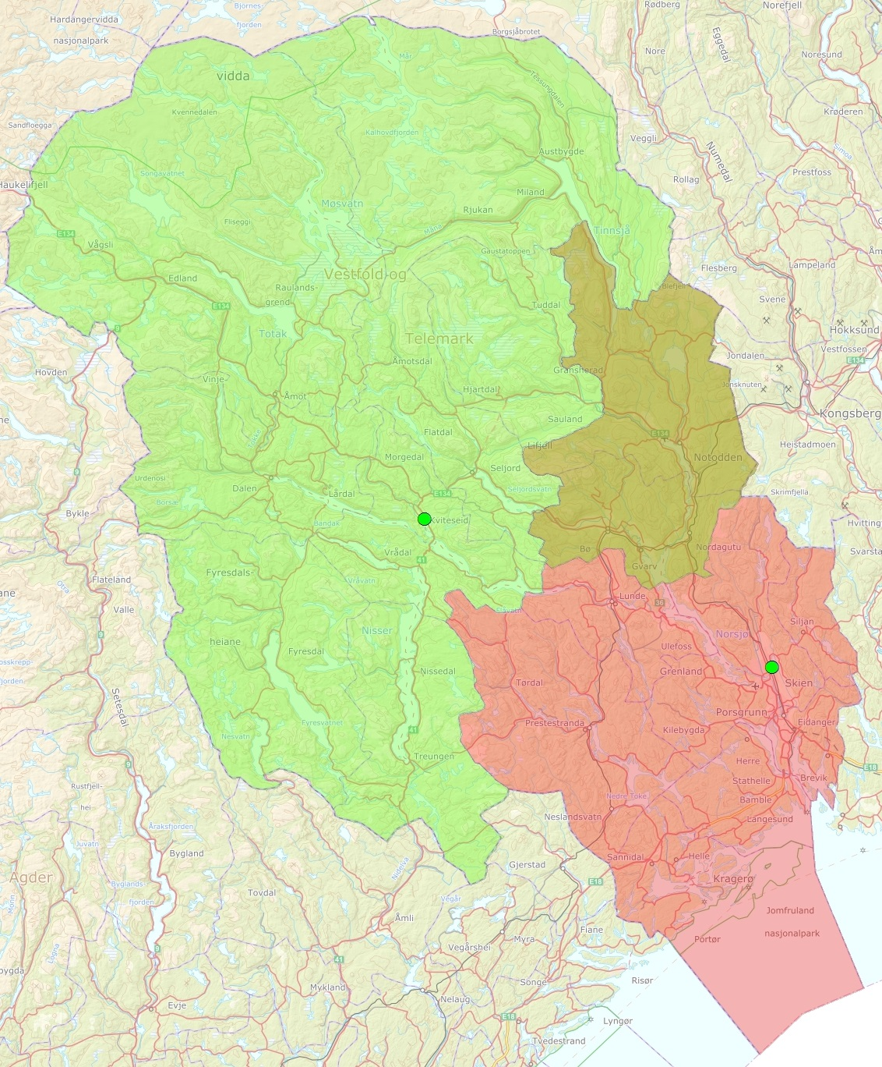
TELEMARK JORDSKIFTERETT
Etter 01.01.2023?
7 kom. i Skien
10 kom. i Kviteseid
Ser vi likhetstrekk med andre prosesser?
Notes:
Her er forslag til en struktur i en presentasjon.
Klikk på ”nytt lysbilde” oppe i menyen.
Klikk på ”oppsett” for å velge ønsket layout.
OBS! skrive inn riktig avsender/domstol i nederste feltet ved å:
Velg "Visning" i øverste menylinjer
Velg "Lysbildemal"
Velg øverste lysbildemal i venstre kolonne
Dobbeltklikk på ordet og skriv innDa er det endret for alle lysbildene

